Slide 1
TRIK Studio

Slide 2

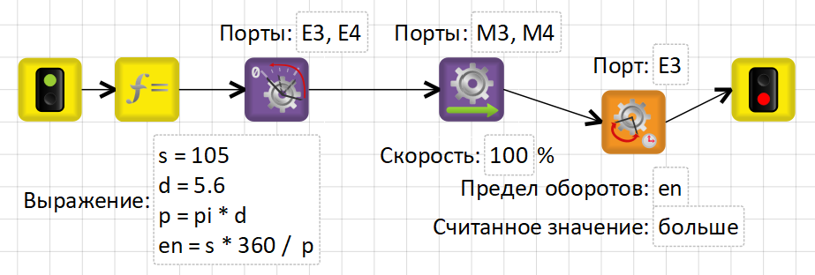
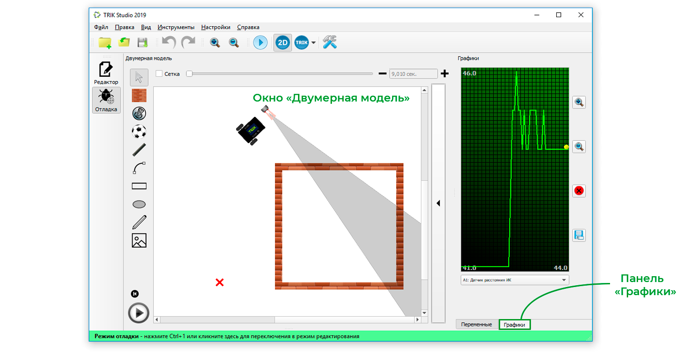
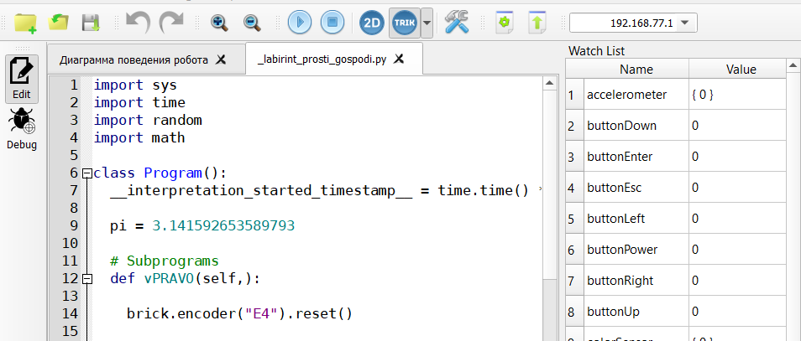
Среда программирования TS
TRIK Studio - это программа для визуального и текстового программирования роботов и моделирования исполнения программы.

Slide 3
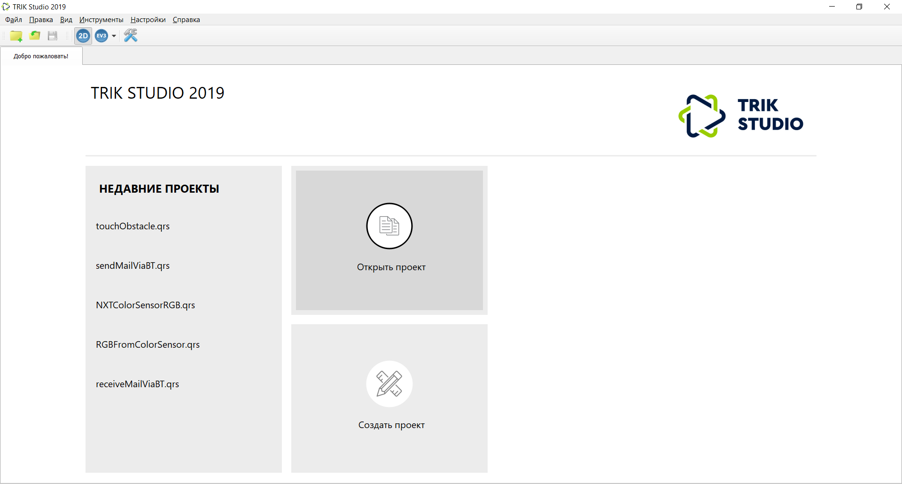
Запуск среды
После запуска программы TRIK Studio откроется главное окно. В нем:
отображаются последние открытые проекты
крупные кнопки для создания нового проекта и открытия существующие

Slide 4
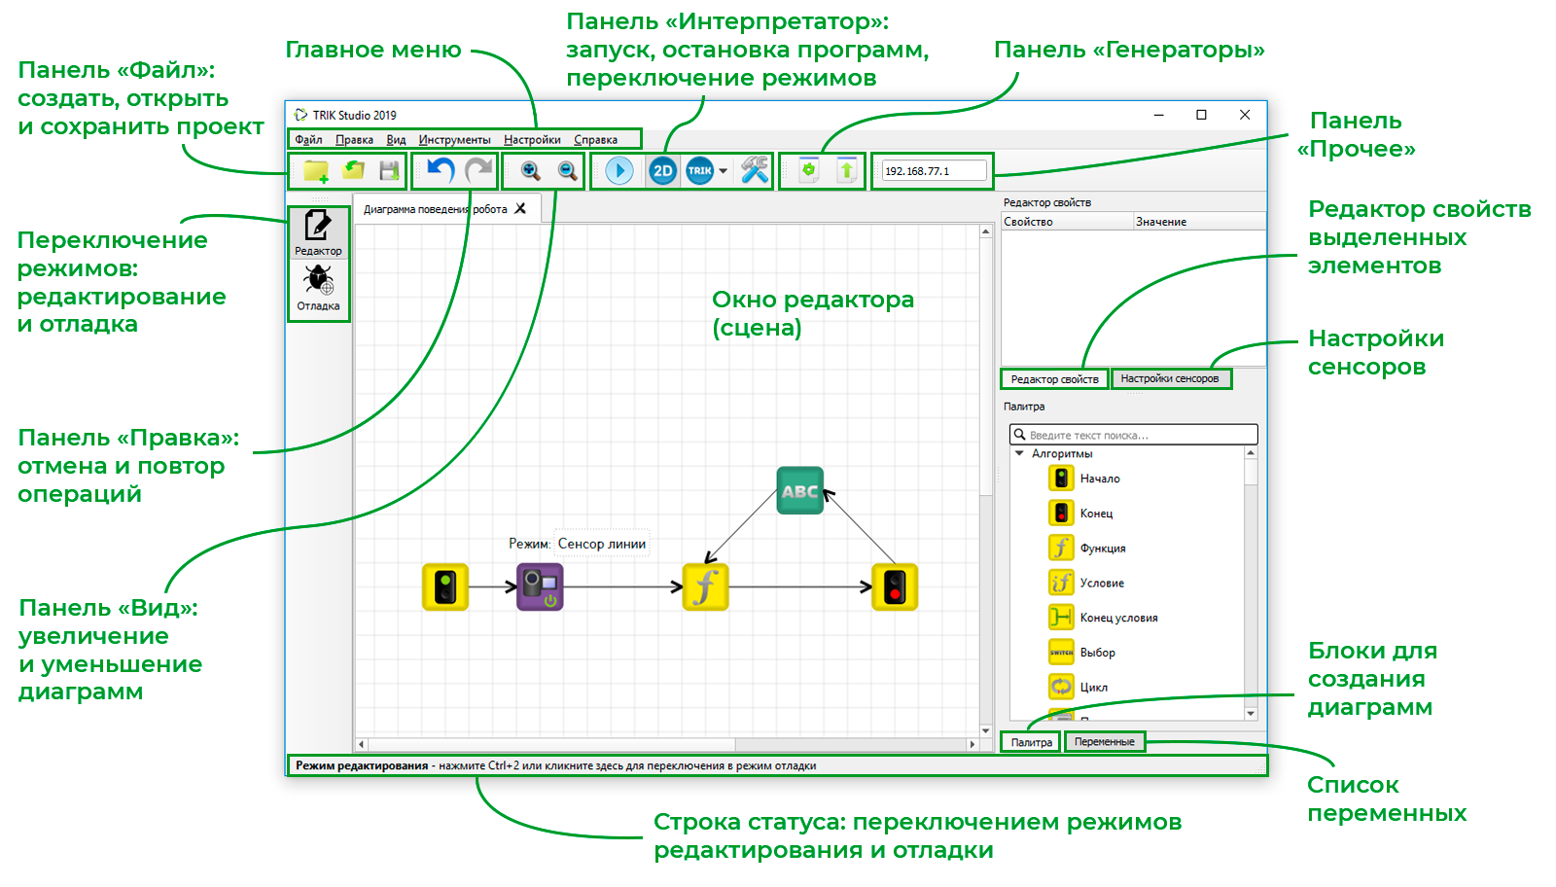
Интерфейс: блочный редактор

Slide 5
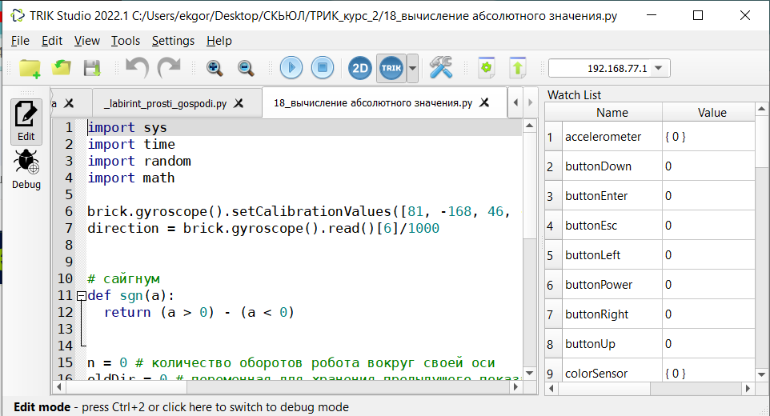
Интерфейс: текстовый редактор
Интерфейс текстового редактора почти полностью совпадают с интерфейсом блочного редактора.
В нем становится доступна панель с текущим значением системных переменных.

Slide 6

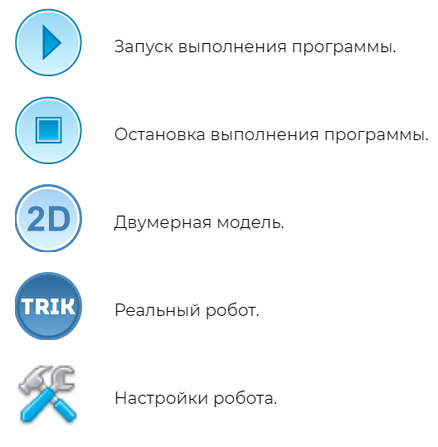
Интерфейс: панель интерпретатор
В TRIK Studio можно работать с двухмерной моделью и с реальным роботом.
Двухмерная модель:
запуск виртуальной модели на компьютере
написание программы
Реальный робот:
генерация блочного алгоритма в текстовую программу
загрузка программы на реального робота
запуск и остановка программы на роботе
Если блок в палитре действий серая, значит она недоступна в данном режиме.

Slide 7
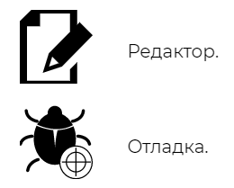
Интерфейс. Режимы
Редактор
Редактор предназначен для редактирования и написания программы из блоков или на текстовом языке.
В отладке можно запустить программу и посмотреть ее выполнение на 2D-модели.
Для быстрого переключения между редактором и отладкой можно использовать горячие клавиши.
Ctrl+1
Отладка
Ctrl+2

Slide 8
Интерфейс: отладка
В режиме отладка можно:
добавлять датчики на робота и менять его конфигурацию - размеры, порты подключения моторов и энкодеров;
изменять виртуальное поле робота - рисовать на поле, добавлять стены, мячи, кегли;
смотреть вывод в консоль, на дисплей, нажимать кнопки на контроллере;
в реальном времени отслеживать изменение значений переменных.

Slide 9
Примеры программ
в TRIK Studio

Slide 10
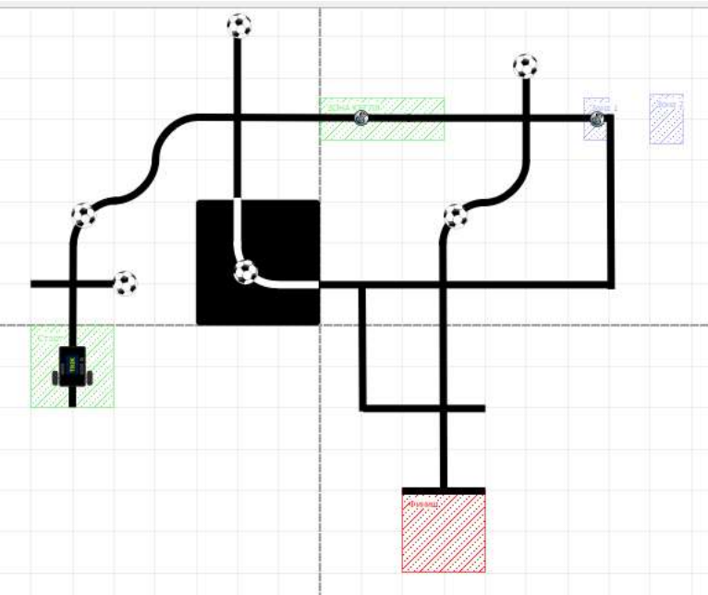
Запуск примеров в 2D
В этом разделе рассмотрим примеры программ для TRIK Studio и разберем алгоритмы, по которым они работают

Slide 11
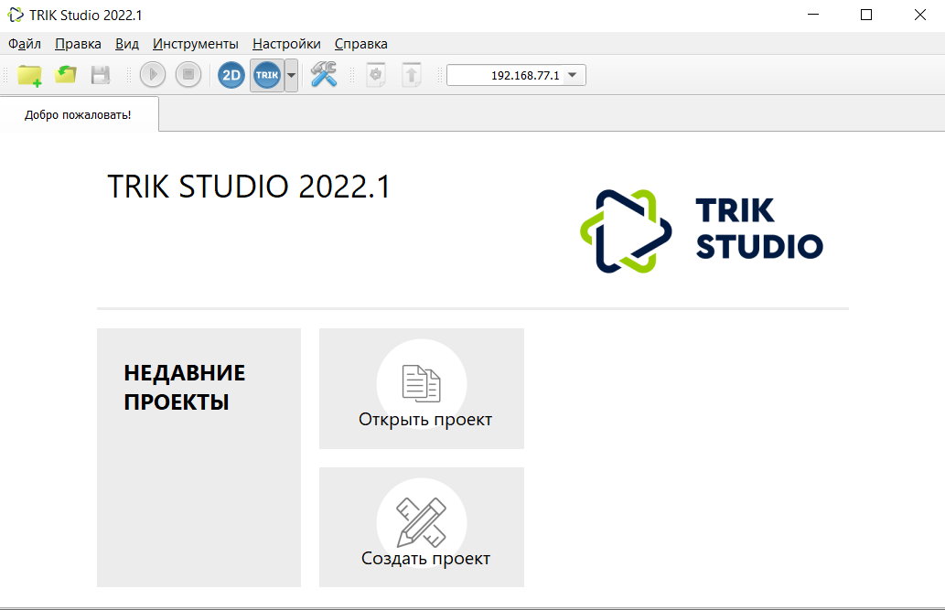
Запуск примеров в 2D
Шаг 1. Запустите программу TRIK Studio.

Slide 12
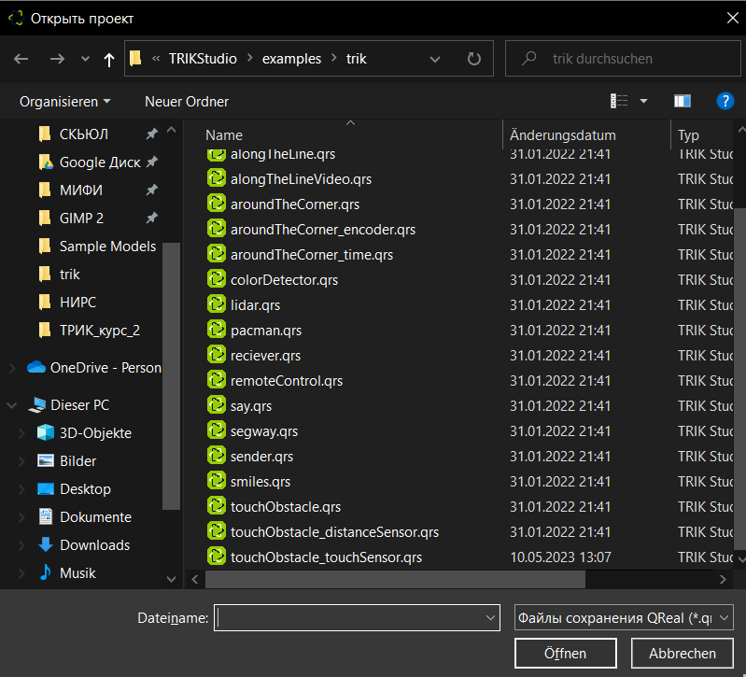
Запуск примеров в 2D
Шаг 2. Нажмите Открыть проект и перейдите в папку TRIKStudio -> examples -> trik.

Slide 13
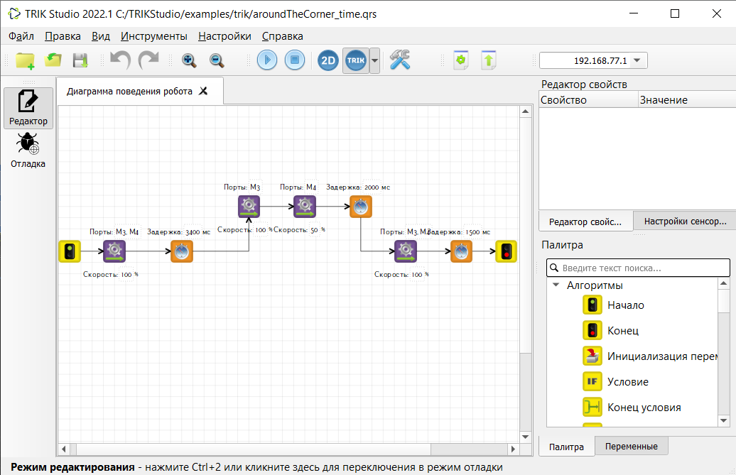
Запуск примеров в 2D
Шаг 3. Из списка программ выберите пример aruondTheCorner_timer.qrs. Нажмите Открыть. Откроется окно редактора с программой.

Slide 14
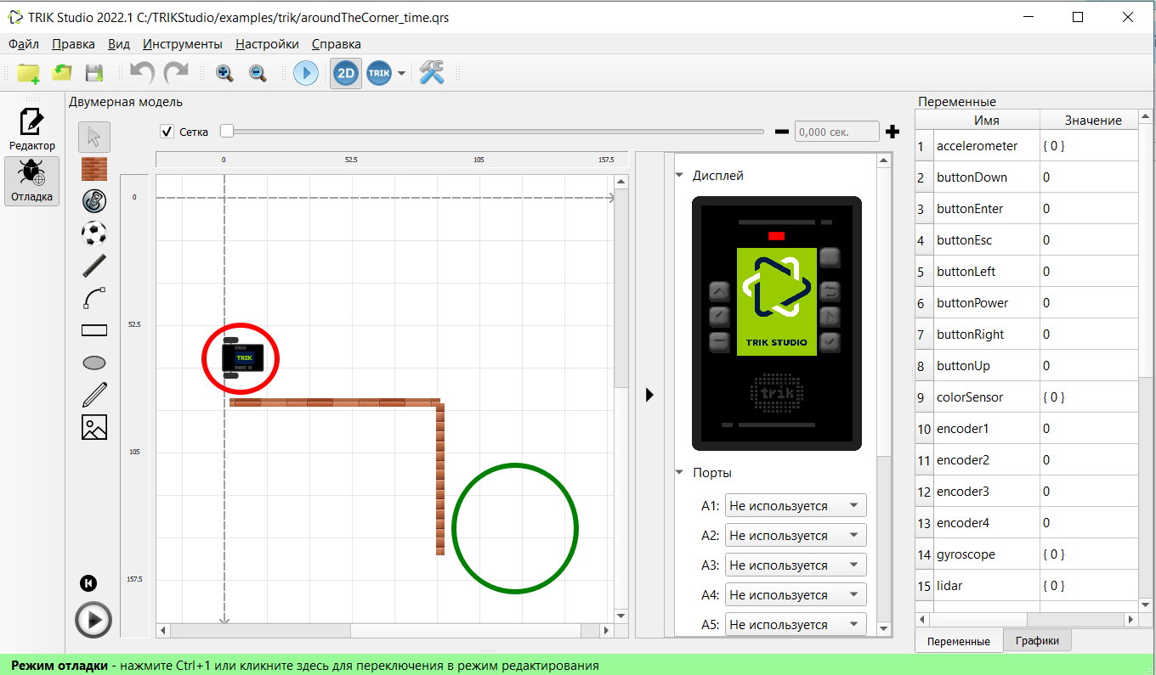

Запуск примеров в 2D
Шаг 4. Проверьте настройки поля отладки. Чтобы перейти в режим отладки, нажмите кнопку Отладка справа.
Режим работы с 2D моделью робота
На поле отладки должна появиться разметка из кругов и стена. Проверьте, что на поле включена сетка (напротив слова Сетка стоит галочка).
Если поле с разметкой не получилось, убедитесь, что включен режим работы с моделью 2D.
Включить/выключить сетку
Перейти
в отладку

Slide 15
Запуск примеров в 2D
Шаг 5. Запустите программу. Понаблюдайте за моделью. Посмотрите, сколько времени потребовалось роботу, чтобы проехать из красного круга в зеленый.
Таймер модели
Запуск и остановка модели
Вернуть робота на стартовую позицию

Slide 16
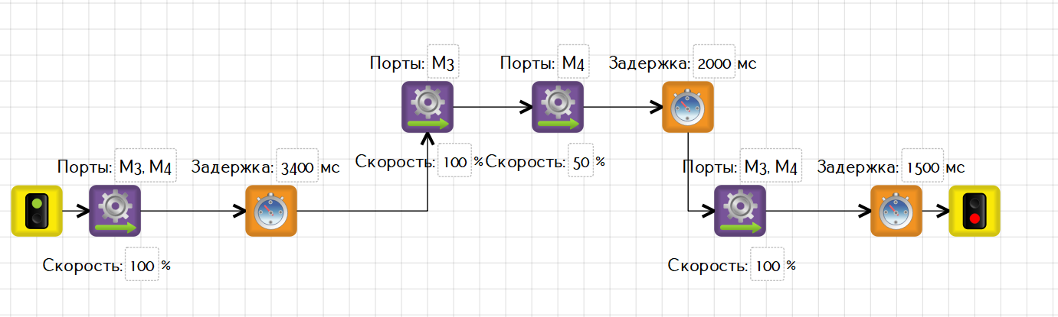
Разбор примера aroundTheCorner
Робот успешно переместился из красной зоны в зеленую, объехав угол.
Как он это сделал?
Разберем, как написана эта программа.
👉Любая программа в TRIK Studio начинается блоком Начало.
Блок Начало
Блок Конец
👉Эта программа завершается блоком Конец.
Notes:
👉⚡️💥‼️❗️🌠🎇

Slide 17
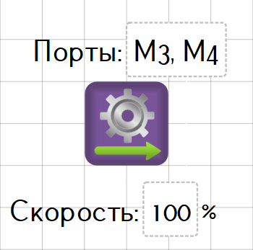
Блок “Моторы вперед”
Весь алгоритм перемещения робота состоит из двух действий - включения моторов в нужный режим и задержки.
Моторы вперед
У блока есть два свойства:
Порты: в нем через запятую перечисляют порты моторов, которые нужно включить
Скорость указывается в процентах и может быть от -100 до 100. Если скорость в блоке отрицательная, моторы будут вращаться назад
Notes:
👉⚡️💥‼️❗️🌠🎇

Slide 18
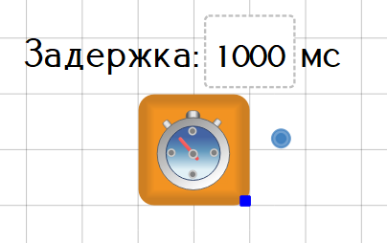
Блок “Таймер”
Весь алгоритм перемещения робота состоит из двух действий - включения моторов в нужный режим и задержки.
В блоке таймер задержка указывается в миллисекундах (мс).
В 1 секунде 1000 миллисекунд
Таймер
Notes:
👉⚡️💥‼️❗️🌠🎇

Slide 19
Разбор примера aroundTheCorner
👉Если на два мотора подать одинаковую скорость, робот будет ехать вперед.
Перемещение в робота состоит из движения вперед, поворота и движения вперед.
Поворот
Движение прямо
Движение прямо
👉Если на правом и левом моторе скорости разные, робот будет поворачивать
Notes:
👉⚡️💥‼️❗️🌠🎇

Slide 20
Разбор примера aroundTheCorner
Проведите эксперимент: попробуйте увеличить или уменьшить значение таймеров. Как изменится траектория движения робота? Попробуйте изменить скорости моторов в движении прямо. Что изменилось?
Поворот
Движение прямо
Движение прямо
👉Чтобы запрограммировать перемещение, нужно задать в блоке “Таймер” время, на которое нужно включить моторы. Изменяя время, можно изменить траекторию движения робота.
Notes:
👉⚡️💥‼️❗️🌠🎇

Slide 21
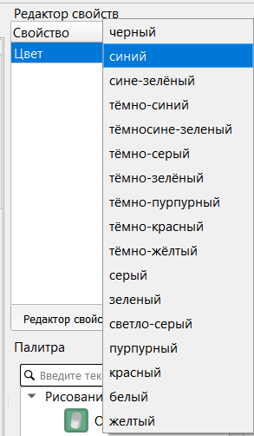
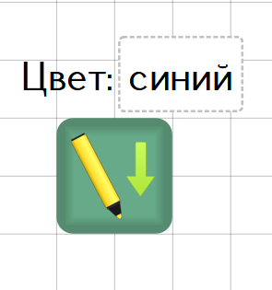
Разбор примера aroundTheCorner
Блок Опустить маркер опускает виртуальный маркер робота, который будет оставлять след за роботом при его движении.
Цвет маркера можно вписать в свойство Цвет или выбрать в выпадающем меню в Редакторе свойств (в верхней правой части окна TRIK Studio).
Задание: добавьте блог Опустить маркер в начало программы, чтобы отследить траекторию движения робота.

Slide 22
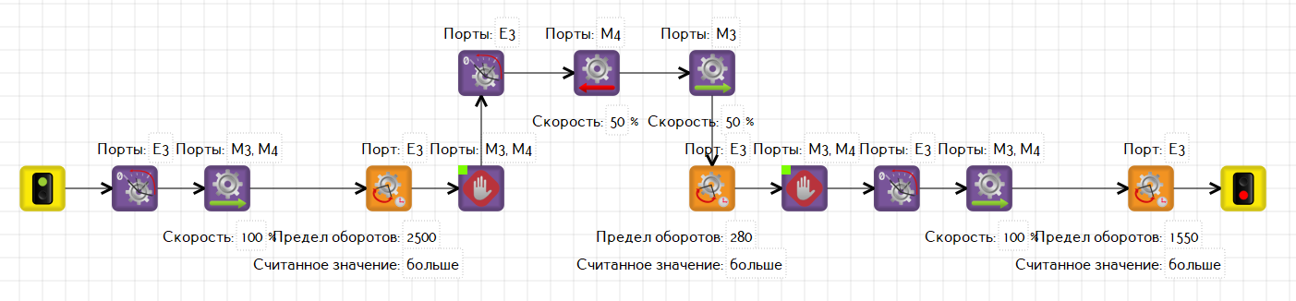
Пример aroundTheCorner_encoder
Разберем другое решение задачи с объездом угла. Откройте пример aroundTheCorner_encoder. Запустите программу и посмотрите, как она выполняется.
❓Какие новые блоки появились в программе?

Slide 23
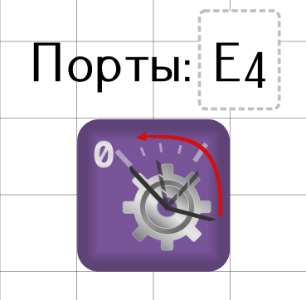
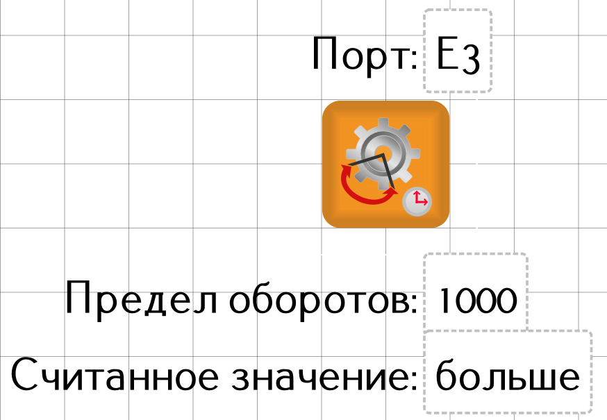
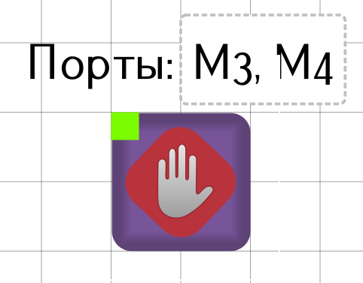
Энкодерная модель движения
В программе появилось три новых блока: сбросить энкодер, ждать энкодер, моторы стоп.
Сбросить энкодер
Ждать энкодер
Моторы стоп
👉Энкодер - это датчик, накапливающий значение, пока вращается вал мотора, с которым связан энкодер.

Slide 24
Энкодерная модель движения
Сбросить энкодер
С помощью энкодеров тоже можно запрограммировать точные перемещения. Для этого нужно действовать по алгоритму:
Сбросить энкодер
Ждать энкодер
Включить моторы
Ждать, когда накопится нужное значение энкодера
Остановить моторы

Slide 25
Блок “Сбросить энкодер”
У блока Сбросить энкодер есть только одно свойство - порт. В нем указывается энкодер, значение которого будет сброшено.
Сбросить энкодер
👉При поворотах один мотор вращается вперед, а другой - назад. Для удобства рекомендуется сбрасывать энкодер мотора, который вращается вперед.

Slide 26
Блок “Ждать энкодер”
Блок Ждать энкодер ожидает, когда на указанном энкодере накопится указанное значение счетчика.
У блока три свойства:
порт - здесь указывается номер порта энкодера, счетчик которого проверяется в блоке;
предел оборотов - значение счетчика, которое нужно достичь, чтобы выполнялась дальше;
считанное значение - может принимать 4 значения:
  больше - если значение счетчика больше предела оборотов, программа выполняется дальше;
  меньше - если значение счетчика меньше предела оборотов, программа выполняется дальше;
  не больше - если значение счетчика не больше предела оборотов, программа выполняется дальше
  не меньше - если значение счетчика не меньше предела оборотов, программа выполняется дальше

Slide 27
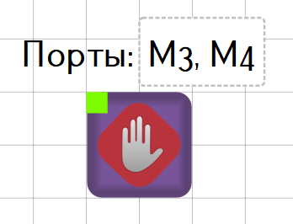
Блок “Моторы стоп”
Блок Моторы стоп используется для остановки моторов.
В режиме по умолчанию этот блок выключает моторы, указанные в свойстве Порты через запятую.

Slide 28
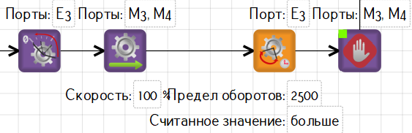
Энкодерная модель движения
👉Важно! В блоках Сбросить энкодер и Ждать энкодер должен быть указан один и тот же порт.

Slide 29
Пример aroundTheCorner_encoder
Попробуйте изменить скорость в блоках движения вперед. Что изменилось в движении робота? Попробуйте изменить предел оборота энкодеров. Как изменилось движение робота?

Slide 30
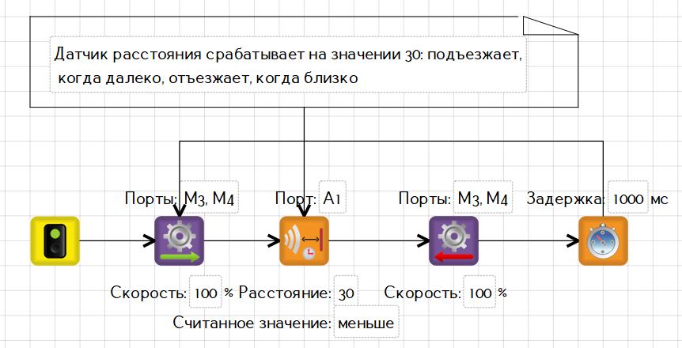
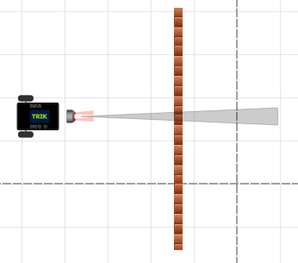
Пример touchObstacle_distanceSensor
Разберем пример touchObstacle_distanceSensor. Откройте пример, рассмотрите поле в отладке и запустите пример.
К роботу подключен датчик расстояния ИК к порту А1. Робот проверяет расстояние до стены и едет вперед, пока расстояние больше 30, затем едет назад в течении секунды.

Slide 31
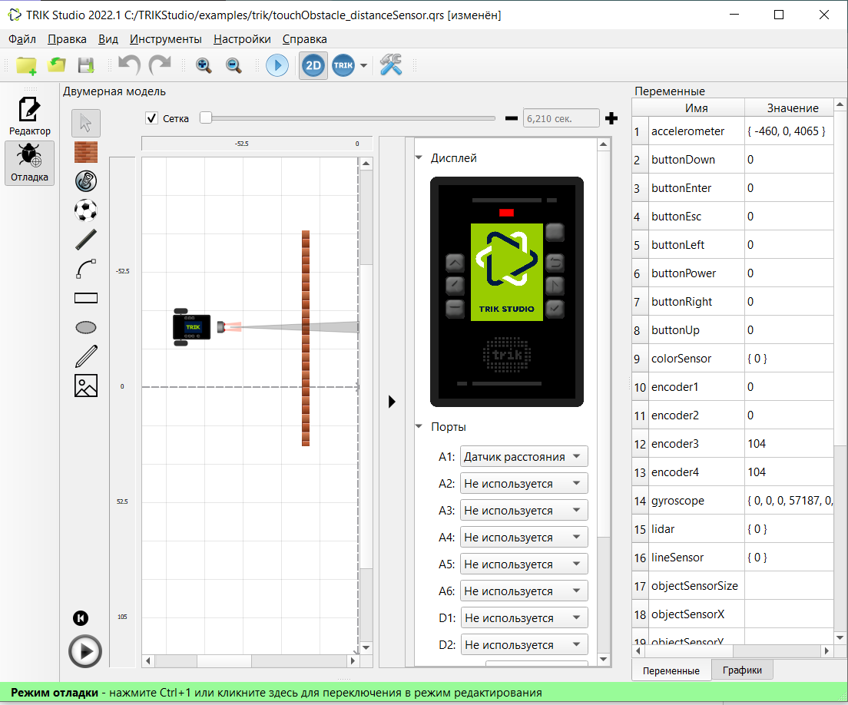
Подключение датчиков в 2D
Проверить подключение датчиков в 2D можно в режиме отладки под дисплеем.
Напротив каждого названия порта из выпадающего меню можно выбрать датчик и подключить.

Slide 32
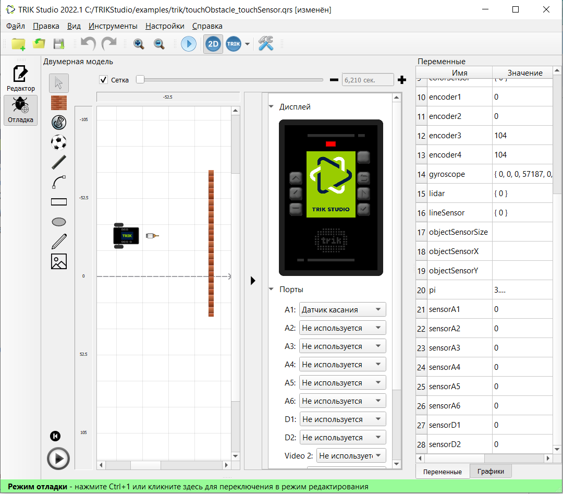
Считывание показаний датчиков
Наблюдать за показаниями датчиков в 2D можно в реальном времени в отладке в таблице.
Значения датчиков хранятся в сенсорных переменных.
Сенсор, подключенный к порту А1 - в переменной sensorA1. Сенсор, подключенный к порту А2 - в переменной sensorA2 и так далее.

Slide 33

Пример touchObstacle_distanceSensor
В этом примере к одному из блоков прикреплен комментарий. Комментарии удобно использовать для пояснения отдельных блоков или фрагментов кода.
У блока Комментарий не должно быть входящих связей.

Slide 34
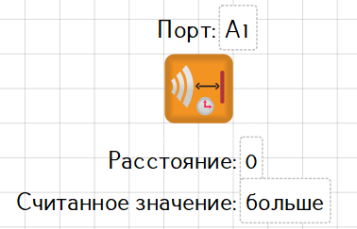
Блок “Ждать датчик расстояния ИК”
Блок Ждать датчик расстояния ИК ожидает определенное значение датчика расстояния.
У блока Ждать датчик расстояния ИК есть три свойства:
порт - указываем аналоговый порт, к которому подключается датчик расстояния ИК
расстояние - расстояние, на котором срабатывает блок
считанное значение - принимает значения: больше, меньше, не больше, не меньше. Это свойство работает аналогично свойству в блоке Ждать энкодер

Slide 35
Бесконечный цикл
В примере используется бесконечный цикл. Чтобы его создать, стрелка от блока таймера переходит не на блок Конец, а на начало алгоритма, блок Моторы вперед. Таким образом алгоритм зацикливается.

Slide 36
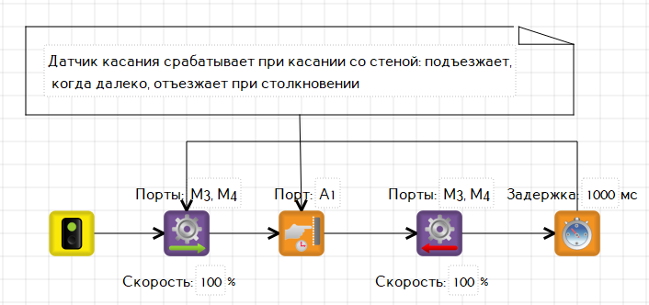
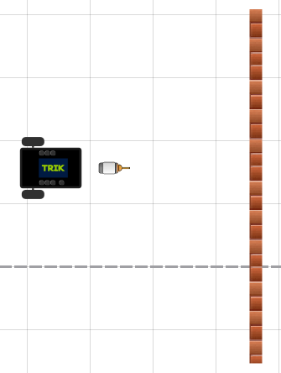
Пример touchObstacle_touchSensor
Рассмотрим пример touchObstacle_touchSensor. Откройте пример, рассмотрите поле в отладке и запустите пример.
К роботу подключен датчик касания к порту А1. Робот едет к стене, а при касании отъезжает назад.

Slide 37
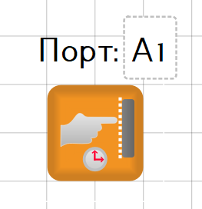
Блок “Ждать датчик касания”
У блока Ждать датчик касания одно свойство: порт. В нем указывается, к какому порту подключен датчик касания.

Slide 38
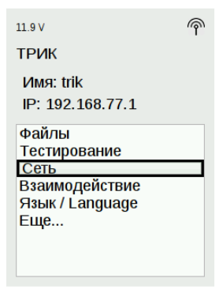
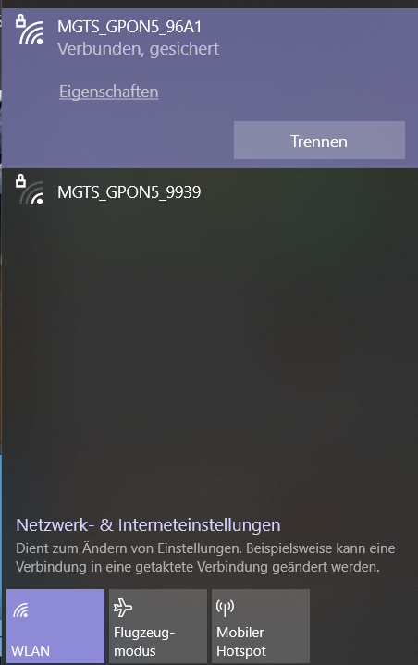
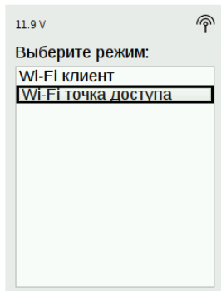
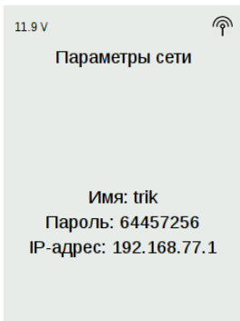
Запуск примеров на реальном роботе
Шаг 1: Подключение к контроллеру ТРИК.
Включите контроллер ТРИК.
Выберите в меню: Сеть -> Wi-Fi точка доступа. У Вас откроется страница с параметрами сети.
Откройте настройки Wi-Fi на компьютере или мобильном устройстве. Найдите сеть с таким названием, введите пароль и подключитесь.

Slide 39
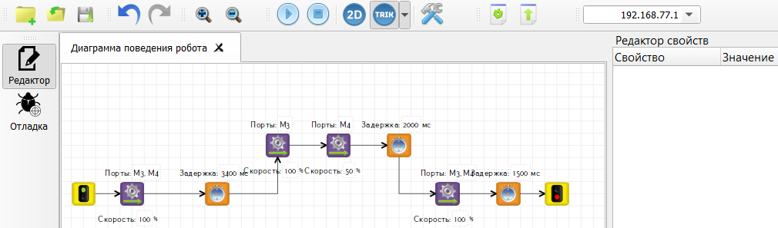
Запуск примеров на реальном роботе
Шаг 2. Переключение TRIK Studio в режим работы с реальным роботом
👉Нажмите кнопку TRIK, чтобы перейти в режим работы с реальным роботом.

Slide 40
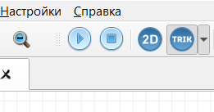
Запуск примеров на реальном роботе
Способ 1:
Запустить программу напрямую с компьютера. Для этого нажмите на кнопку Пуск.
Для остановки работы программы нажмите кнопку Стоп в TRIK Studio.
Кнопка Стоп
Кнопка Пуск

Slide 41
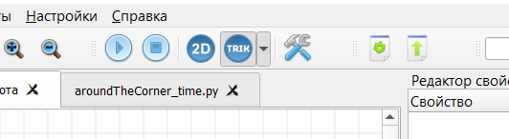
Запуск примеров на реальном роботе
Загрузка программы на робота. Запустить программу на роботе можно двумя способами.
Загрузить программу
Название программы
Способ 2:
Запустить программу с контроллера.
Загружаем программу на контроллер при помощи кнопки Загрузить программу.
В TRIK Studio появляется новая вкладка с сгенерированной из диаграммы программы. Там отображается ее название
На контроллере в перейдите в раздел Файлы и в списке выберите свою программу. Запустите ее кнопкой Ок на контроллере.
Чтобы остановить программу нажмите кнопку выключения контроллера.

Slide 42
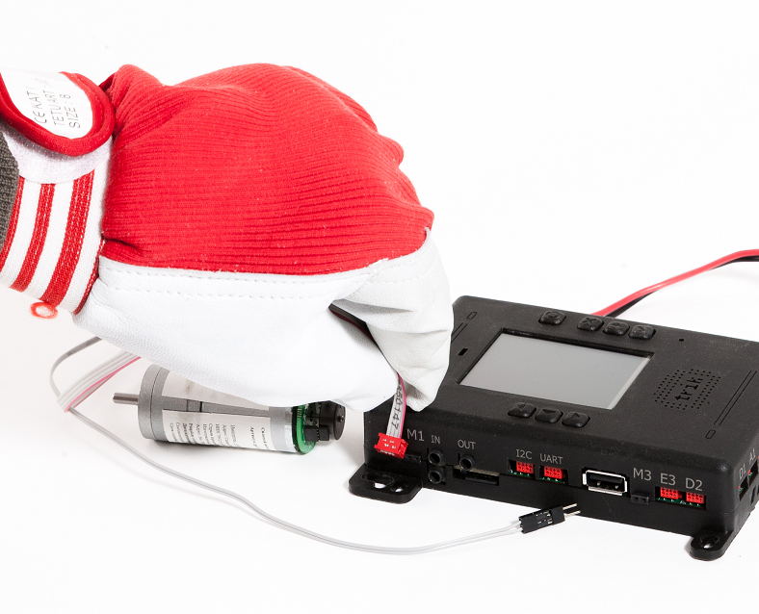
Запуск примеров с датчиками
Перед запуском программ с датчиками, подключите датчики к контроллеру.
Вспомним схему подключения датчиков:
датчик расстояния ИК - А1, А2;
датчик касания - А3, А4;
датчик освещенности - А5, А6;
датчик расстояния УЗ - D1, D2;
При подключении разъема микроматч помните, что провод должен быть направлен вверх.
Перед запуском программы проверьте работу датчиков через раздел Тестирование.

Slide 43
Задания
Запустите примеры aroundTheCorner, aroundTheCorner_encoder, touchObstacle_touchSensor на реальном роботе.

Slide 44
Запуск видеотрансляции

Slide 45
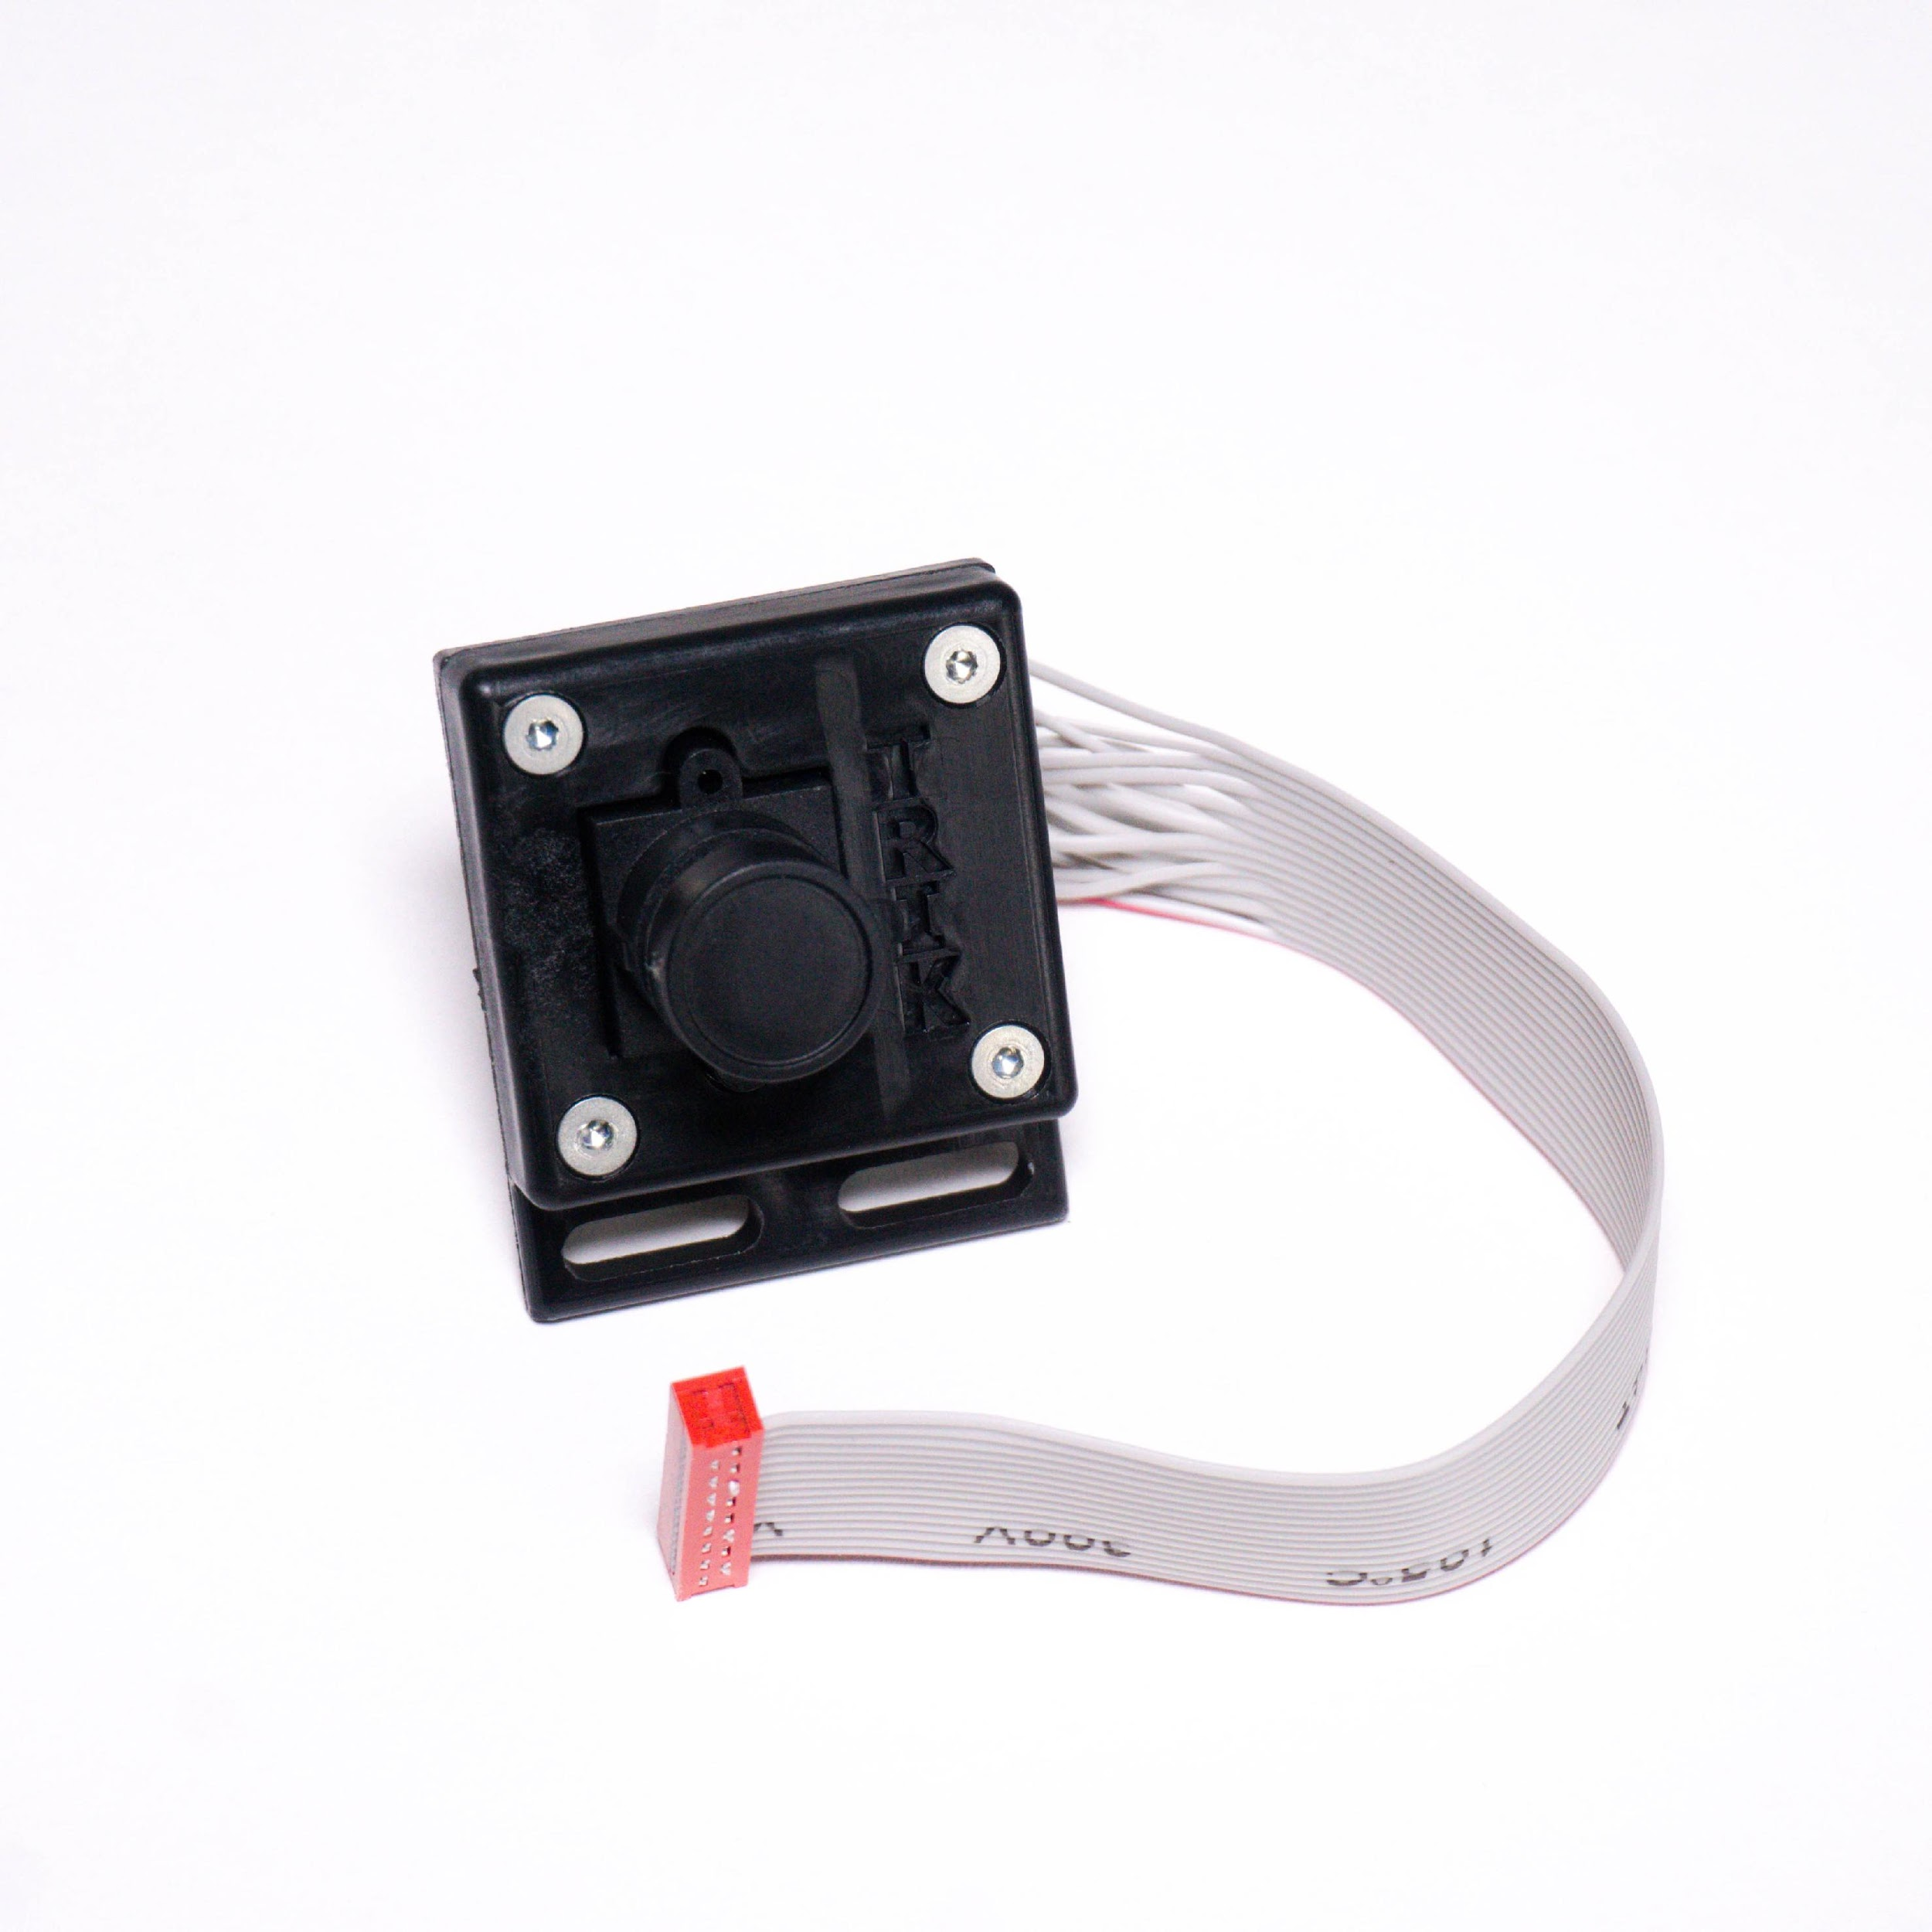
Видеомодуль ТРИК
Для получения изображения в режиме реального времени или сохранения фото окружающей обстановки к контроллеру можно подключить видеомодуль.

Slide 46
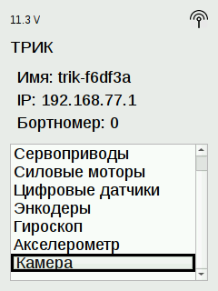
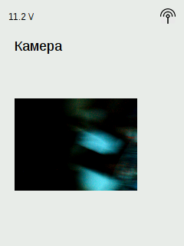
Подключение и тестирование
1 . Подключите видеомодуль к порту video2. Камера подключается через разъем микроматч, поэтому шлейф камеры должен быть направлен вверх.
2. Перейдите в Тестирование -> Камера на контроллере.
В момент включения камеры она сделает снимок - он и отобразится на экране контроллера.

Slide 47
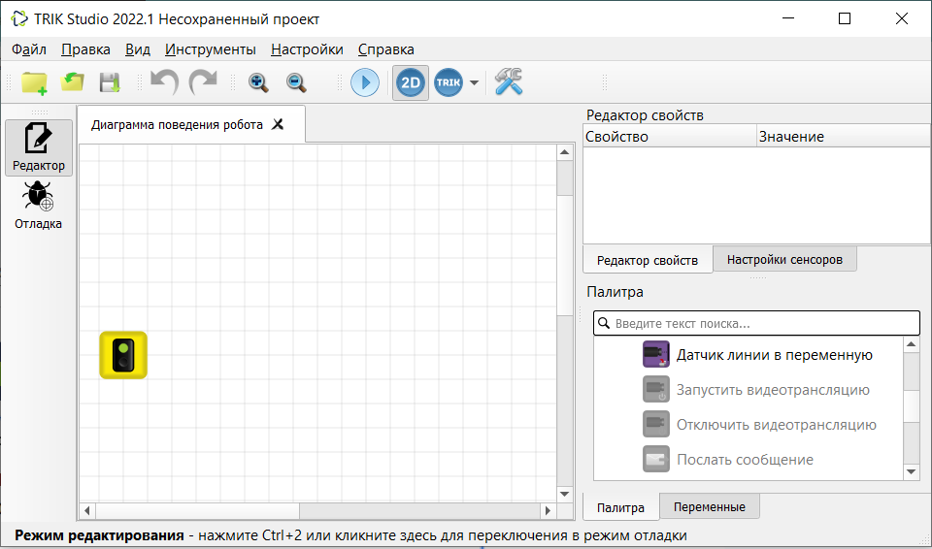
Запуск видеотрансляции
Запустим трансляцию с камеры в веб-интерфейс.
Шаг 1. Создадим в TRIK Studio новый проект.
Для запуска трансляции нужно использовать блок Запустить видеотрансляцию
В режиме работы с виртуальным роботом этот блок недоступен. Поэтому переходим в режим работы с реальным роботом и добавляем блок Запустить видеотрансляцию.

Slide 48
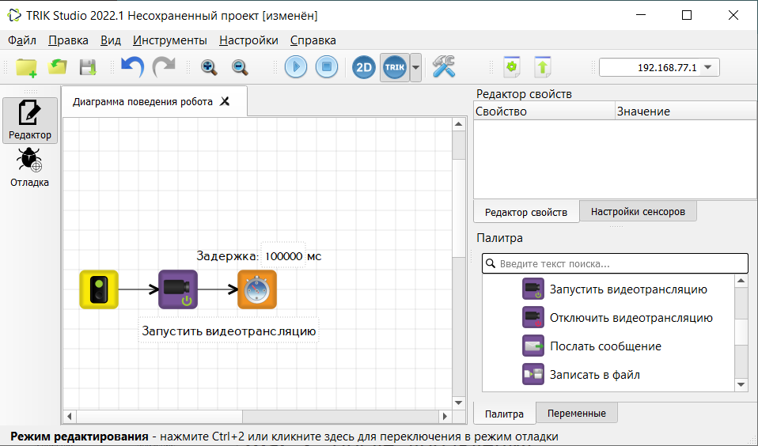
Запуск видеотрансляции
Шаг 2. После добавления блока Запустить видеотрансляцию добавляем блок Таймер с задержкой 100000 мс. Таким образом трансляция будет работать 100 секунд.

Slide 49
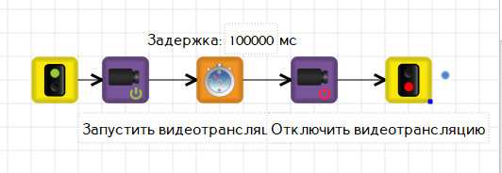
Запуск видеотрансляции
Шаг 3. Добавляем блок Отключить видеотрансляцию и завершаем программу блоком Конец.

Slide 50
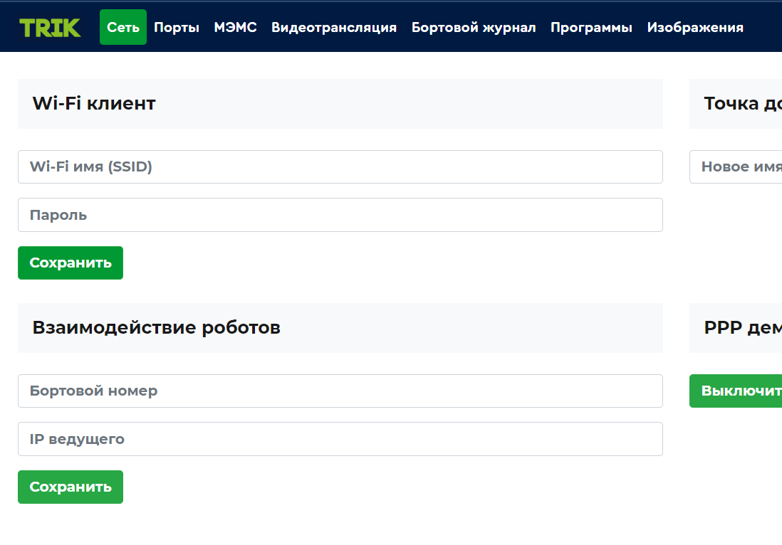
Просмотр видеотрансляции
Шаг 4. Подключаемся с компьютера к роботу.
Шаг 5. Загружаем программу на робота.
Шаг 6. Набираем в адресной строке браузера на компьютере IP-адрес сети робота и переходим в веб-интерфейс.
Шаг 7. Переходи во вкладку Видеотрансляция веб-интерфейса.
Шаг 8. Запускаем программу на роботе и смотрим трансляцию в веб интерфейсе.

Slide 51
Итоговый алгоритм
С контроллера ТРИК можно запустить трансляцию в веб-интерфейс. Для этого нужно:
Выключить контроллер
Подключить камеру и включить контроллер
Написать программу для запуска трансляции и загрузить программу на контроллер.
Подключить компьютер к сети контроллера ТРИК.
Открыть веб-интерфейс.
Запустить программу для трансляции на контроллере.
Открыть раздел Трансляция веб-интерфейса.

